Slide 1


Slide 2
※이 발표는
‘서울대학교 관악캠퍼스의 자전캠퍼스 전환 사업’에 관한 가상의 사업설명회의 형식으로 진행됩니다.

Slide 3
서울대학교 관악캠퍼스 자전캠퍼스 전환 사업

Slide 4
CONTENTS
0 1
02
03
04
05
INTRODUCTION
본론
RESULT
DISCUSSION
METHOD
&
MATERIAL

Slide 5
01.
INTRODUCTION
문제의식
“야, 220 너무 멀지 않냐?”

Slide 6
01.
INTRODUCTION
가설
강의동과 동선을 네트워크로 환원한 후
분석하면
학생들의 동선을 최소화할 수 있는
최적의 강의동 배치를 산출할 수 있을 것이다

Slide 7
02
METHOD & MATERIAL

Slide 8
02.
METHOD & MATERIAL
자료수집

Slide 9
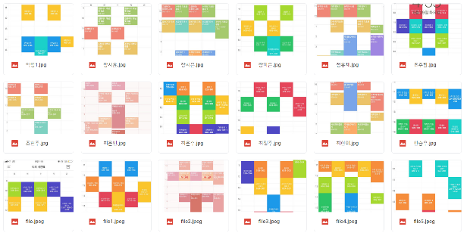
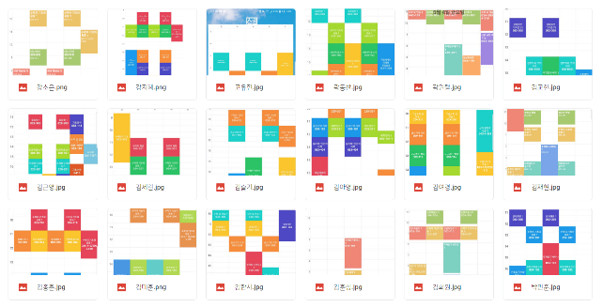
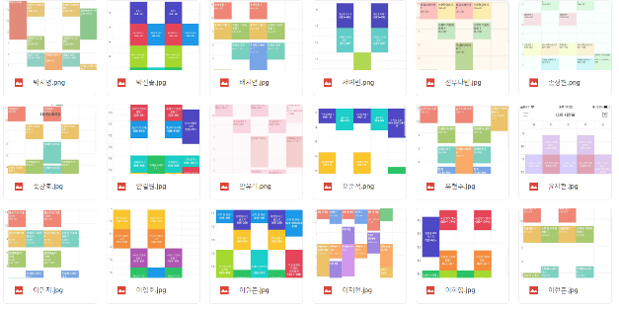
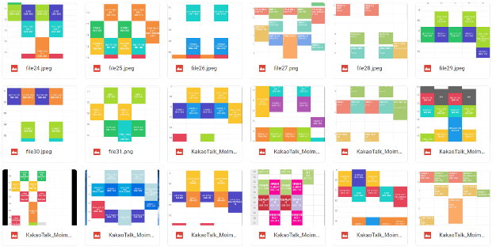
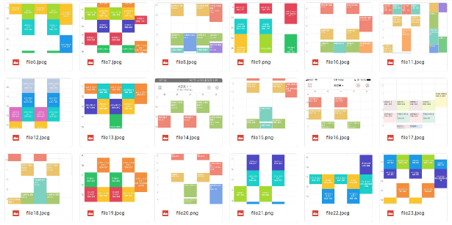
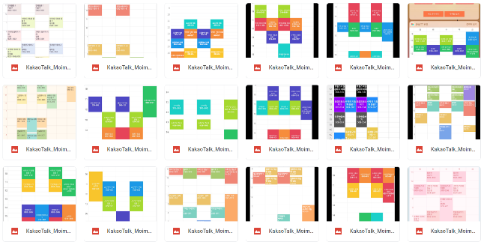
02.
METHOD & MATERIAL
자료수집
▲총 121개의 시간표 수집

Slide 10
02.
METHOD & MATERIAL
자료가공

Slide 11
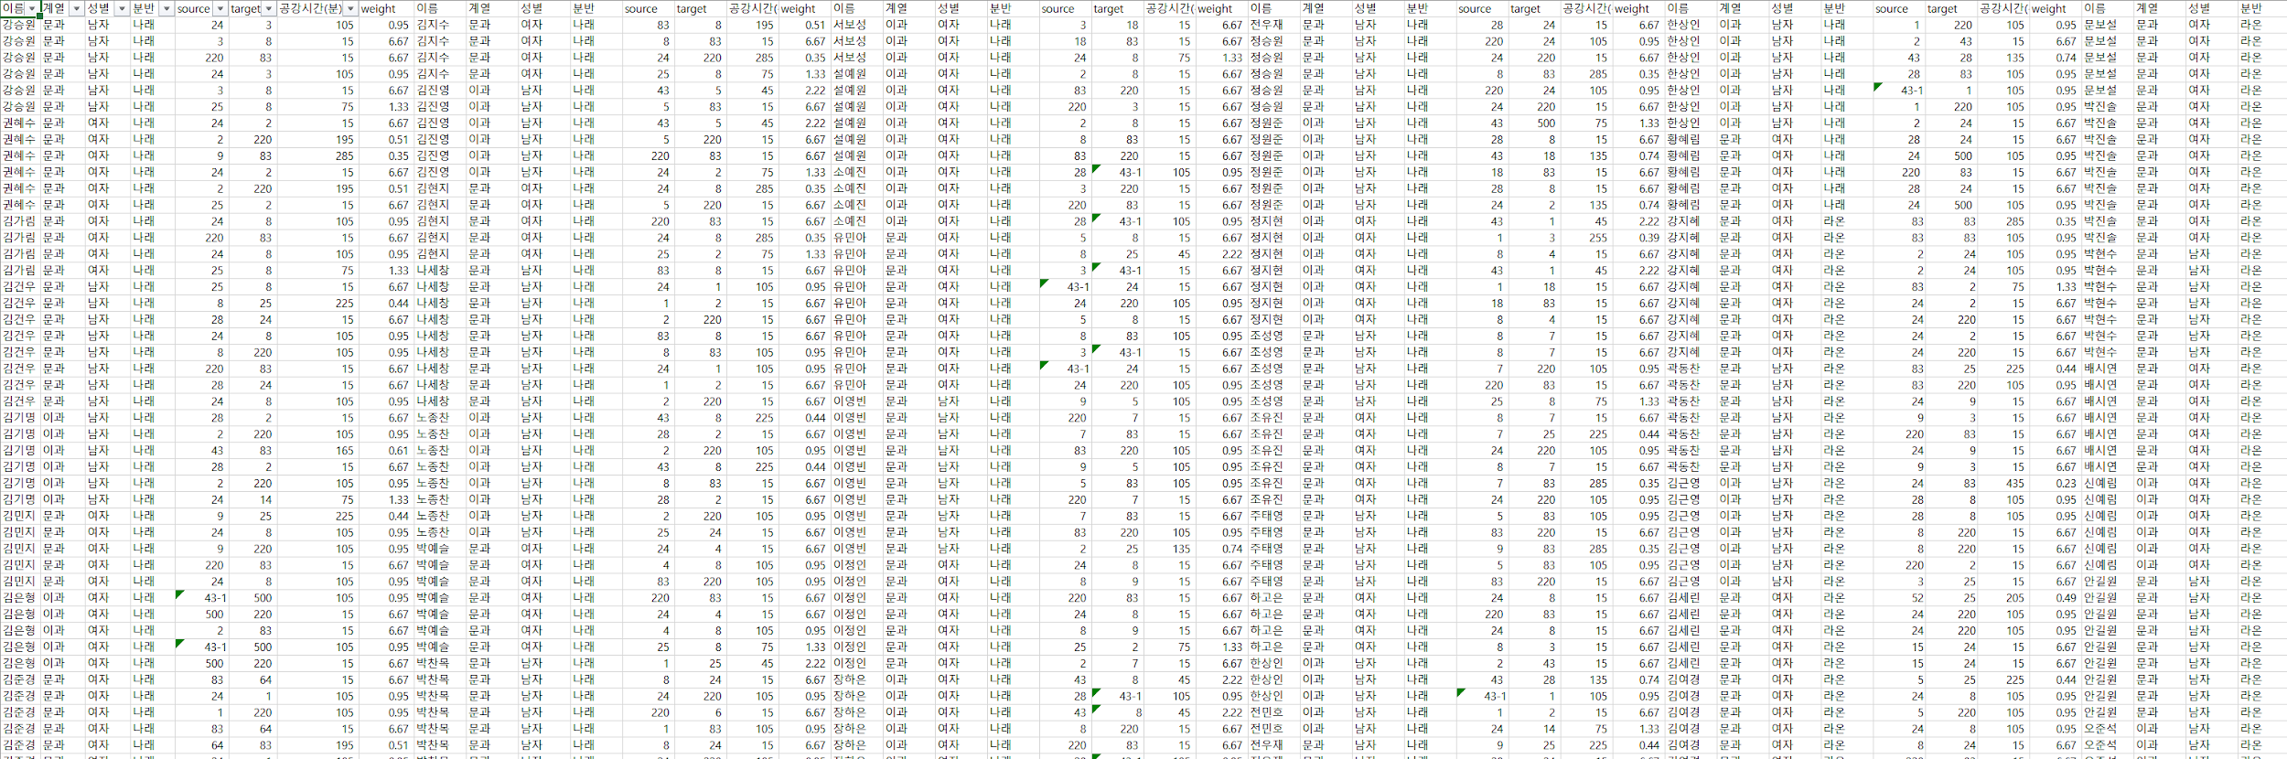
02.
METHOD & MATERIAL
자료가공
-노드: 34개 -엣지: 764개

Slide 12
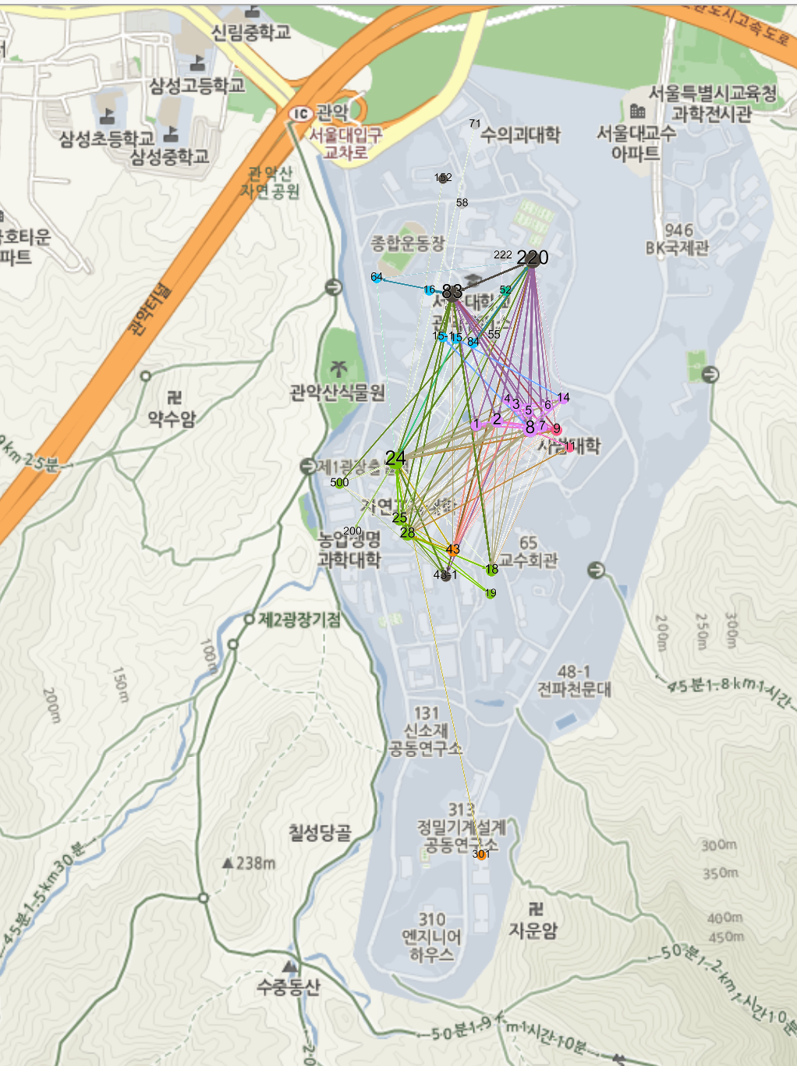
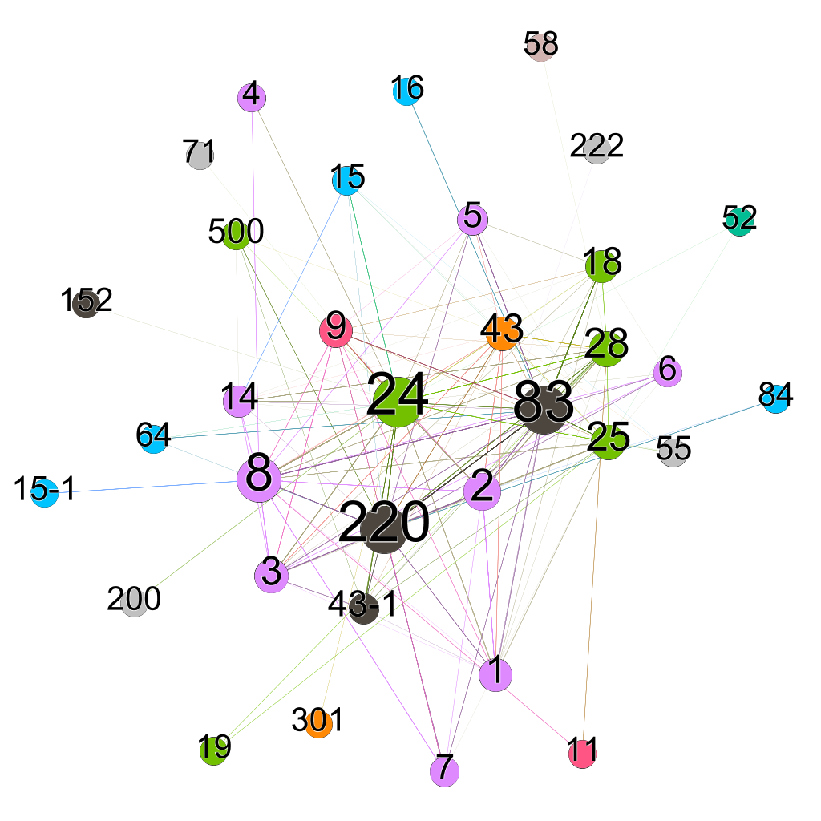
02.
METHOD & MATERIAL
자료분석
◀ 각 노드에 위도-경로 값을 부여하여 지도 위에 나타낸 네트워크 그래프
▲Gephi에서 Fruchterman Rinegold 레이아웃을 사용해서 나타낸 네트워크 그래프

Slide 13
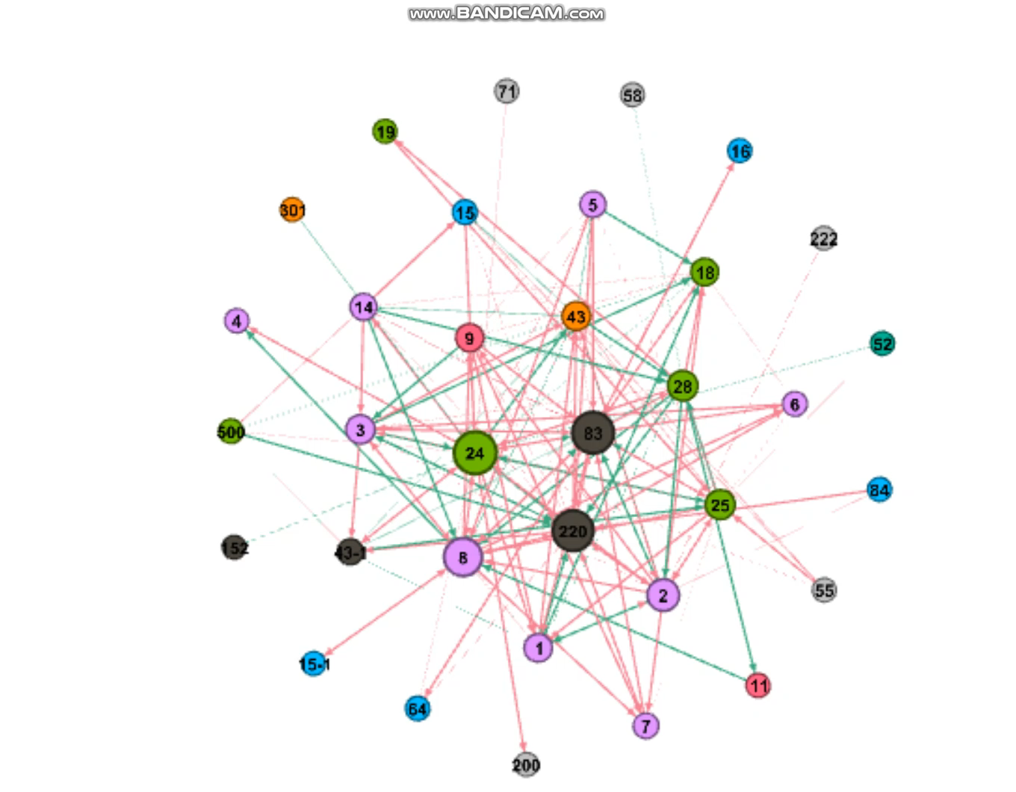
02.
METHOD & MATERIAL
Fruchterman Reingold layout 시연 영상
영상1_

Slide 14
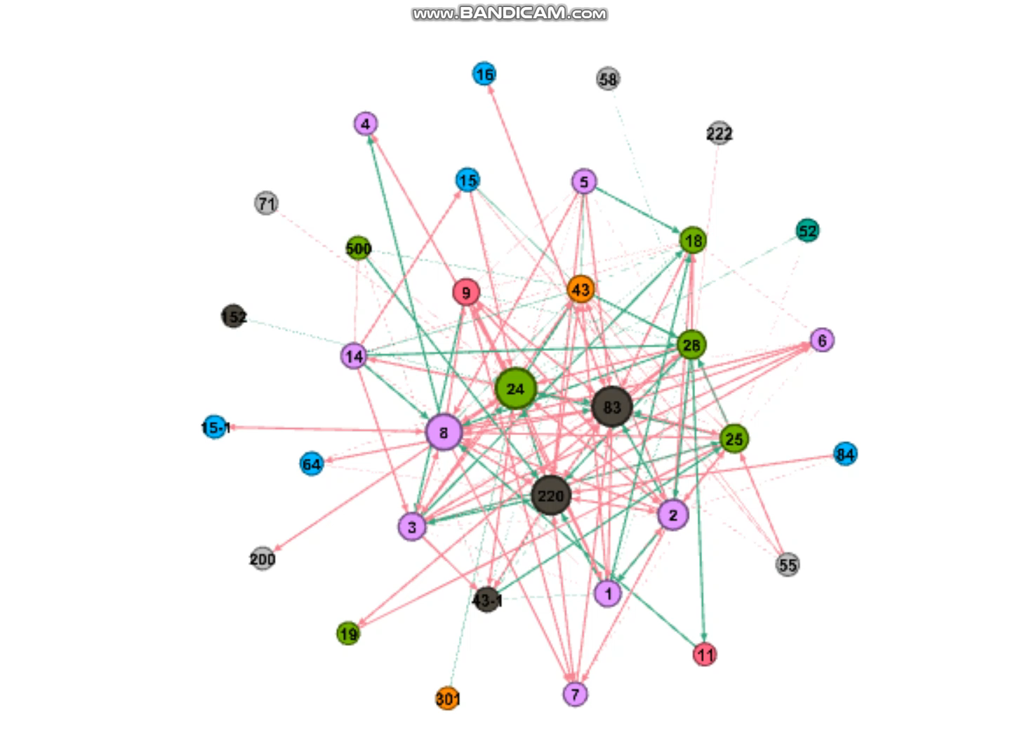
02.
METHOD & MATERIAL
Fruchterman Reingold layout 시연 영상
영상2_

Slide 15
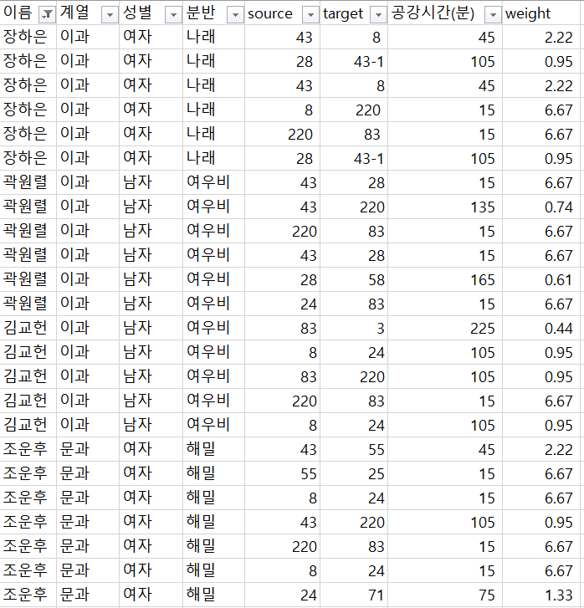
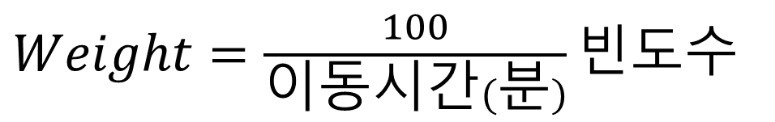
02.
METHOD & MATERIAL
자료가공
$Weight=\frac{100}{이동시간(분)}빈$도수

Slide 16
03
본론

Slide 17
03.
본론
자료적용

Slide 18
03.
본론
GPS(위도, 경도값)을 적용한 네트워크 배열도

Slide 19
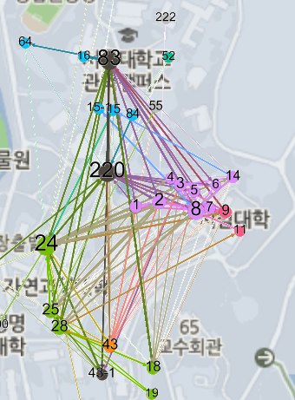
03.
본론
220동을 옮긴 상태의 GPS(위도, 경도값)을 적용한 네트워크 배열도

Slide 20
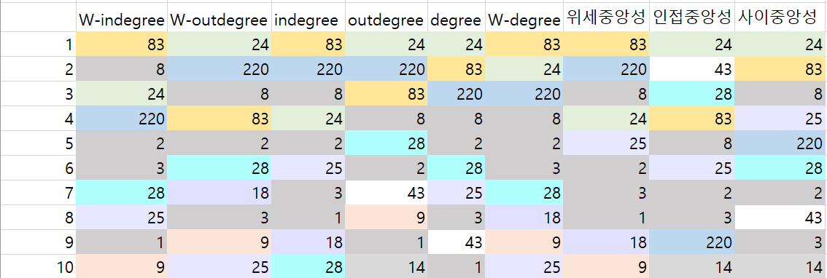
03.
본론
Degree 기준으로 각 노드들을 분석
각 Degree값을 기준으로 각 동을 위계적으로 분석

Slide 21
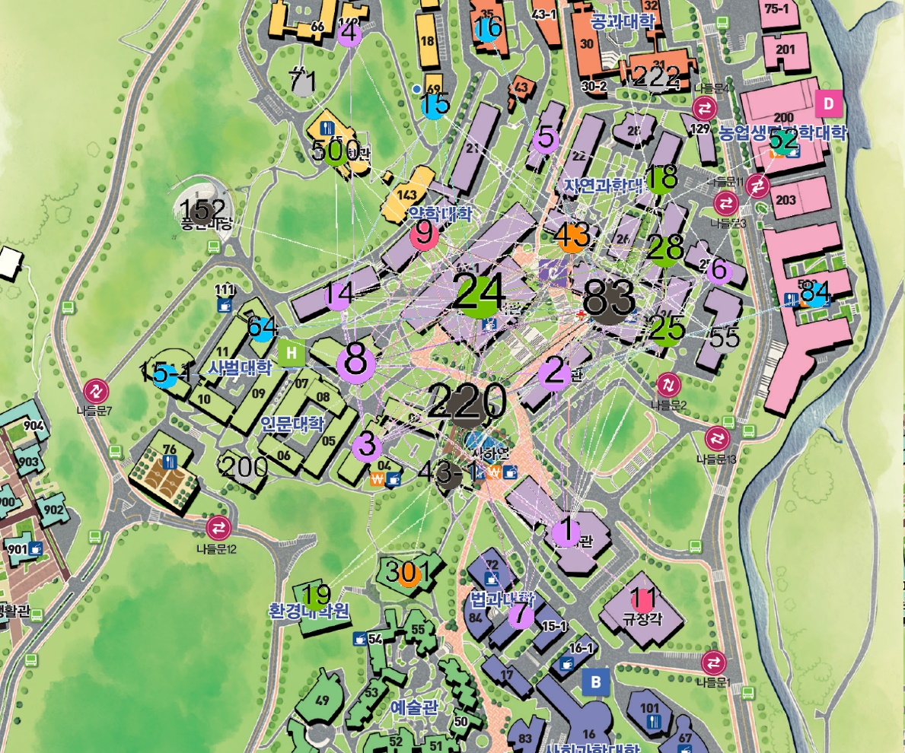
03.
본론
Fruchterman Reingold layout을 통해 구현한 효율적 강의동 구성

Slide 22
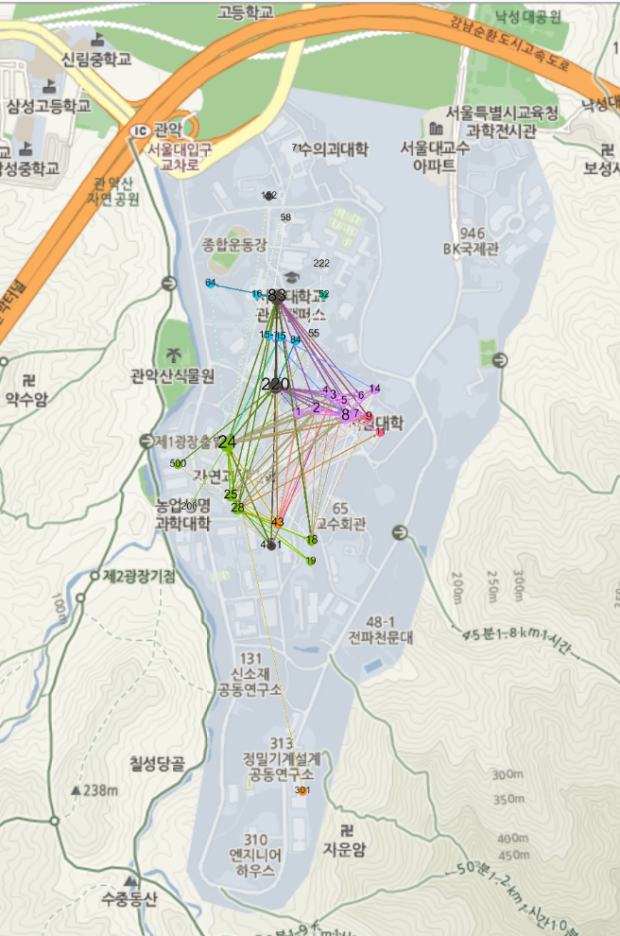
03.
본론
노드의 편향된 분포에 따른 불필요한 공간 배제
▶

Slide 23
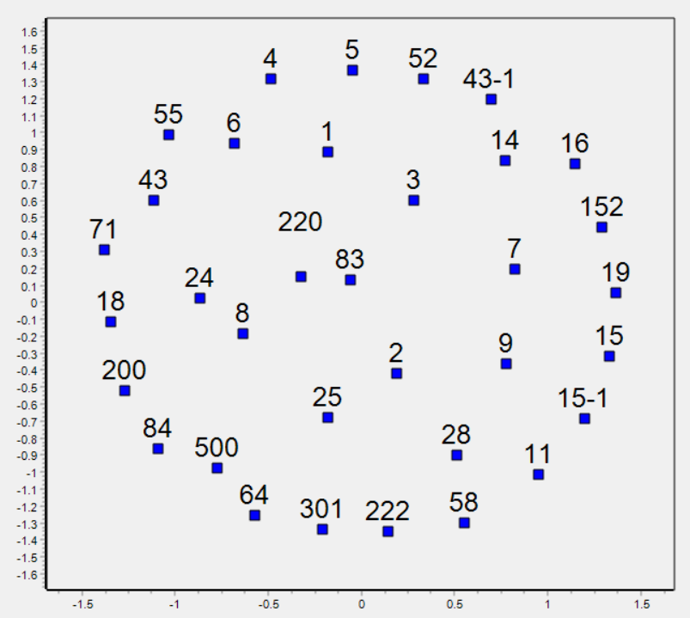
▲Gephi에서 Fruchterman Rinegold layout을 사용해서 재배치한 강의동들
03.
본론
UCINET의 Multi Dimensional Scaling 분석법을 통한 결과 결과 재검토
▲UCINET의 MDS_{MultiDimensional Scaling} 분석법을 이용해 재배치한 강의동들

Slide 24
04
결론

Slide 25

04.
결론
▶
▶

Slide 26
감사합니다

